Slide 1
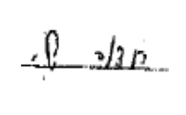
פיתוח מודל חישובי ואלגוריתם לתופעת ה- neon color illusion
-סודי-
מספר פרויקט : 20-1-1-2061
מקום ביצוע הפרויקט: אוניברסיטה
אישור המנחה למצגת :
סטודנטים מבצעים:
עובד חרובי
יותם אבן-ניר
מרצה מלווה:
חדוה שפיצר

Slide 2
תוכן עניינים
הקדמה
אופן מימוש הפרויקט
מודל חישובי
תוצאות
דיון והערות להמשך

Slide 3
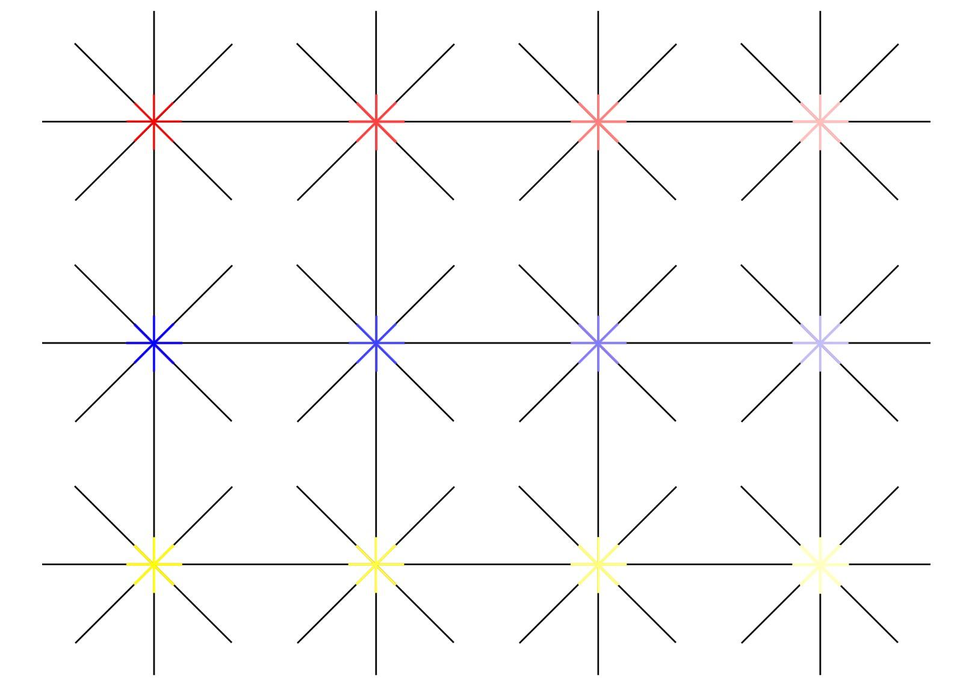

נושא הפרויקט
תופעת הNCS – הצופה רואה התפשטות ניאון הנחסמת ע"י קווים מדומים
מטרת הפרויקט - פיתוח מודל חישובי ("אלגוריתם") לתופעת הNeon Color Illusion המבוסס על מודלים ומנגנונים ראיתיים מוצעים
המוטיבציה :
מחקר התופעה יוביל להבנה עמוקה של מערכת הראיה
ביסוס מודל חישובי לתופעות ראייתיות נוספות
השראה לאלגוריתמים נוספים
תוצאות :
מודל חישובי לתופעה
אלגוריתם המנבא את התופעה ע"ג תמונה מסונתזת

Slide 4
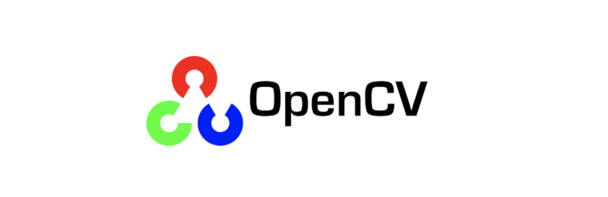


אופן מימוש הפרויקט
גישה לפתרון :
עיבוד תמונה קלאסי
כלים ופלטפורמות לביצוע:
Python – OpenCV , Skimage
ניסויים פסיכופיזיים :
יצירת תמונות אשר התופעה מתרחשת בהן, ויהוו גירויים בניסוי
השוואה של תוצאות ריצת האלגוריתם לתוצאות ניסיוניות שמתבססות על תפישה ראייתית

Slide 5
מודל חישובי
Notes:
דיאגרמת בלוקים של המודל החישובי:
(א) הגירוי.
(ב) שדות כרייה (Opponnent RF) – ייצוג המידע ב3 ערוצי מנגנונים מנוגדים (Opponent)- RG, BY, Luminance.
(ג) DO RFs – ביצוע זיהוי קצוות לפי אוריינטציה.
(ד) המשכת קוים (ניחושים מושכלים).
(ה) זיהוי מקורות חום – מקורות אמיתיים ומקורות על בסיס ניחושים מושכלים.
(ו) הליך מילוי (Filling-in Process) ע"י משוואת פואסון.
(ז) התמונה כפי שנתפשת במח האנושי.

Slide 6
תוצאות

Slide 7
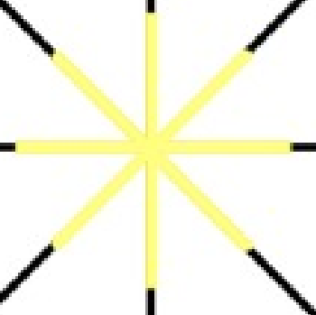
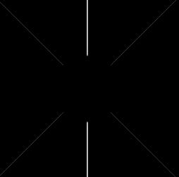

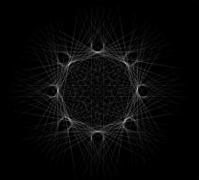
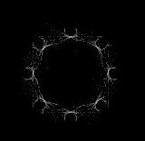
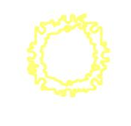
השלמת קווים
ניחושים מושכלים בנקודות שינוי הגרדיאנט
כיוון ניחושים קו-לינארי ואורתוגונלי
סכימת הניחושים וביצוע פעולת סף

Slide 8
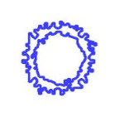
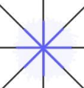

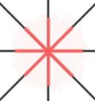
הליך מילוי בצבע
זיהוי מקורות חום
הליך מילוי בצבע

Slide 9
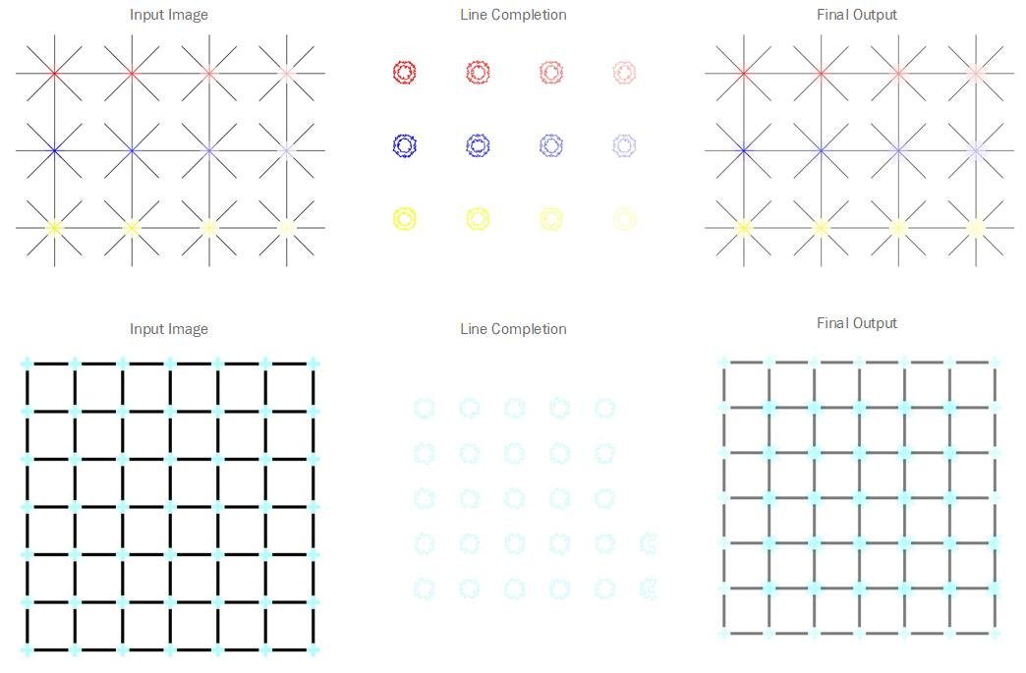
תוצאות סופיות

Slide 10

דיון והצעות להמשך
בפרויקט זה הצענו מודל חישובי ואלגוריתם ניבוי לתופעה ראייתית של צבעי ניאון
בהשוואה למודלים קיימים :
המודל המוצע הינו היחיד המלווה באלגוריתם ניבוי הממחיש את תוצאות המודל
מסקנות והצעות:
מחקר פרמטרים
ניחושים בצורת double wedge
הכללת האלגוריתם לתמונות לא מסונתזות
שעון חול דועך (Double Wedge).

Slide 11
Thanks!
מספר פרויקט : 20-1-1-2061
מקום ביצוע הפרויקט: אוניברסיטה
אישור המנחה למצגת :
סטודנטים מבצעים:
עובד חרובי
יותם אבן-ניר
מרצה מלווה:
חדוה שפיצר

